Slide 1
5 – MAVZU
Toʻgʻri chiziqning izlari. Ikki toʻgʻri chiziqning
oʻzaro joylshuvi.
Mashgʻulot rejasi:
Toʻgʻri chiziqning izlari;
Ikki toʻgʻri chiziqning oʻzaro joylshuvi.

Slide 2
1. Toʻgʻri chiziqning izlari.
Ta’rif: Agar to‘g‘ri chiziq H, V va W proyeksiyalar tekisliklari bilan kesishib nuqtalar hosil qilsa, u holda bu nuqtalar to‘g‘ri chiziqning izlari deyiladi.
Toʻgʻri chiziqning gorizontal, frontal va profil izlari boʻlib, ularga quyidagicha ta’rif berish mumkin.
To‘g‘ri chiziqning gorizontal izi.
Ta’rif: Agar a to‘g‘ri chiziq H-proyeksiyalar tekisligi bilan kesishib a_{H}(a′_{H},a″_{H})-nuqta hosil qilsa, u holda ushbu a_{H} (a′_{H},a″_{H})-nuqta a to‘g‘ri chiziqning gorizontal izi deyiladi.
a$∩$ H = a_{H}(a′_{H}, a″_{H}) $⟹$a″∩ [ox) =a″_{H}$∧$a′_{H}∈a′
To‘g‘ri chiziqning frontal izi.
Ta’rif: Agar a to‘g‘ri chiziq V - proyeksiyalar tekisligi bilan kesishib a_{V}(a′_{V},a″_{V})-nuqta hosil qilsa, u holda ushbu a_{V}(a′_{V},a″_{V})-nuqta a to‘g‘ri chiziqning frontal izi deyiladi.
a$∩$ V = a_{V}(a′_{V}, a″_{V}) $⟹$a′∩ [ox) = a′_{V}$∧$a″_{V}∈a″.

Slide 3
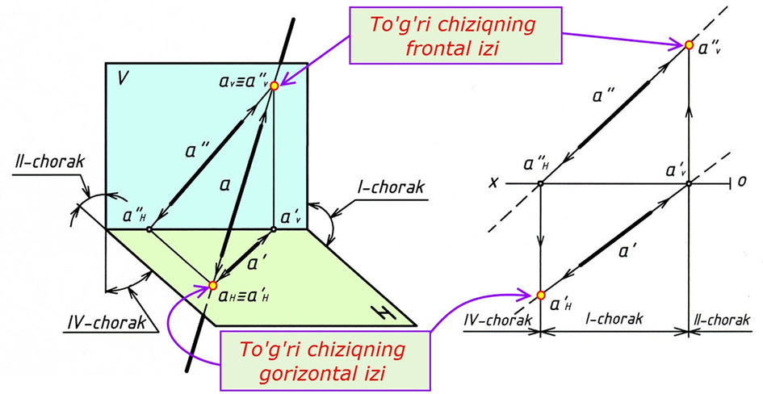
48 – chizma.
49 – chizma.

Slide 4
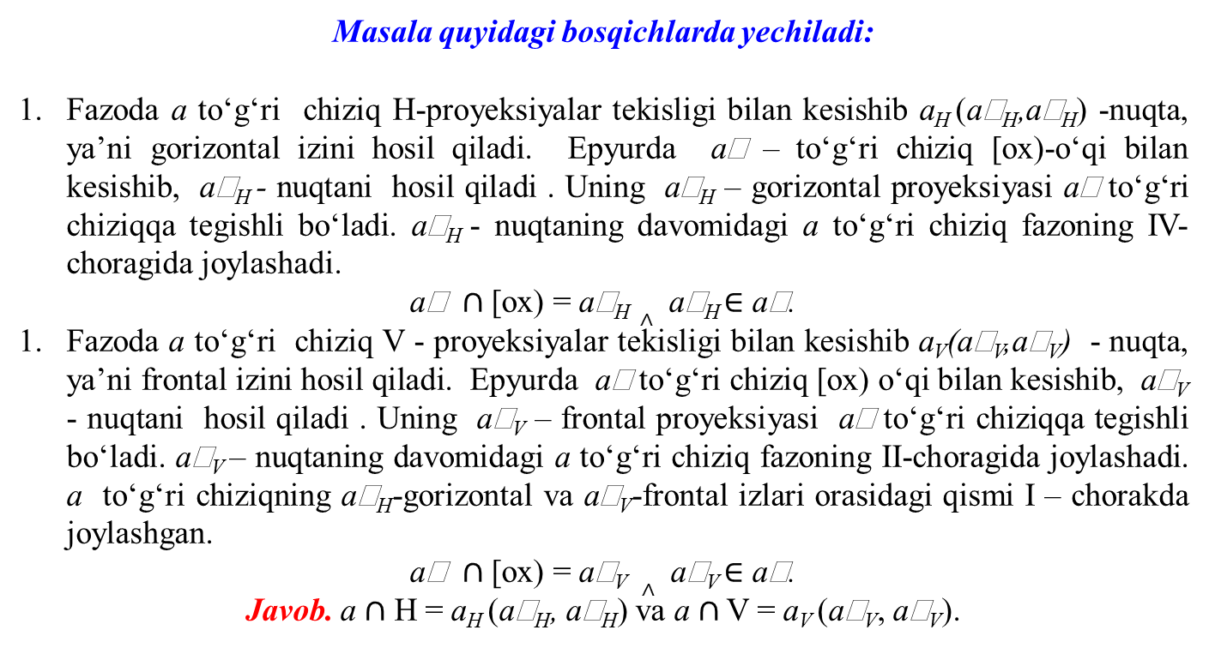
Misol. Berilgan a to‘g‘ri chiziqning gorizontal va frontal izlari chizilsin, hamda uning fazoni qaysi choraklaridan o‘tishi aniqlansin (48, 49 - chizmalar).
Masala quyidagibosqichlardayechiladi:
Fazodaato‘g‘richiziq H-proyeksiyalartekisligibilankesishiba_{H}(a′_{H},a″_{H}) -nuqta, ya’nigorizontalizinihosilqiladi. Epyurdaa″ – to‘g‘richiziq [ox)-o‘qibilankesishib, a″_{H} -nuqtanihosilqiladi . Uninga′_{H} – gorizontalproyeksiyasia′to‘g‘richiziqqategishlibo‘ladi.a′_{H}- nuqtaningdavomidagiato‘g‘richiziqfazoning IV-choragidajoylashadi.
a″∩ [ox) = a″_{H}$∧$a′_{H}∈a′.
Fazodaa to‘g‘richiziq V - proyeksiyalartekisligibilankesishiba_{V}(a′_{V},a″_{V}) - nuqta, ya’ni frontal izinihosilqiladi. Epyurdaa′to‘g‘richiziq [ox) o‘qibilankesishib, a′_{V}- nuqtanihosilqiladi . Uninga″_{V} – frontal proyeksiyasia″to‘g‘richiziqqategishlibo‘ladi. a″_{V}– nuqtaningdavomidagiato‘g‘richiziqfazoning II-choragidajoylashadi. ato‘g‘richiziqninga′_{H}-gorizontalvaa″_{V}-frontal izlariorasidagiqismi I – chorakdajoylashgan.
a′∩ [ox) = a′_{V}$∧$a″_{V}∈a″.
Javob.a$∩$ H = a_{H}(a′_{H}, a″_{H}) vaa$∩$ V = a_{V}(a′_{V}, a″_{V}).

Slide 5
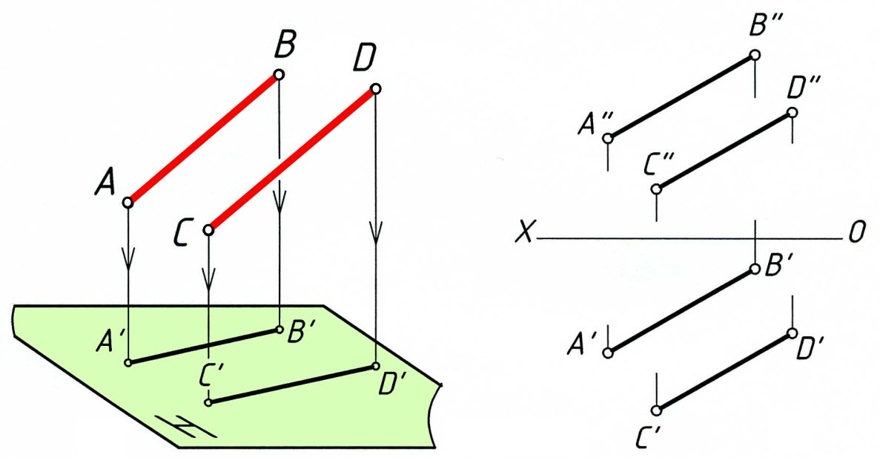
Ikki to‘g‘ri chiziq
Fazoda ikki to‘g‘ri chiziq bir-biriga parallel bo‘lishi, kesishishi va uchrashmas (ayqash) bo‘lishi mumkin.
Parallel to‘g‘ri chiziqlar
Agar fazoda umumiy vaziyatdagi (AB) va (CD) to‘g‘ri chiziqlar o‘zaro parallel bo‘lsa, u holda, ularning hamma proyeksiyalari ham o‘zaro parallel bo‘ladi (50, 51-chizmalar).
(AB)||(CD)⟹(A′B′)||(C′D′) ∧ (A″B″)||(C″D″).
50 – chizma.
51 – chizma.

Slide 6
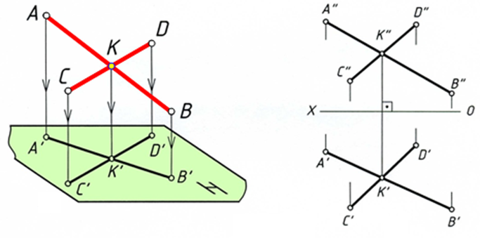
Kesishuvchi to‘g‘ri chiziqlar
Agar fazoda ikki (AB) va (CD) to‘g‘ri chiziqlar o‘zaro kesishib bitta umumiy K nuqtaga ega bo‘lsa, ushbu ikki toʻgʻri chiziq kesishuvchi toʻgʻri chiziqlar deyiladi. K nuqtaning K′-gorizontal va K″-frontal proyeksiyalari bitta [ox)-o‘qqa perpendikulyar bo‘lgan bog‘lash chiziqda yotadi (52, 53-chizmalar).
(AB)∩(CD)=K⟹[K′K″]⊥[ox).
52 – chizma.
53 – chizma.

Slide 7
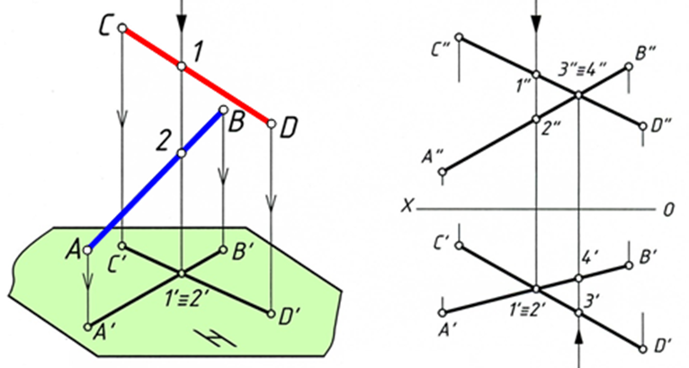
Ayqash toʻgʻri chiziqlar
Agar fazoda ikki (AB) va (CD) to‘g‘ri chiziqlar o‘zaro parallel bo‘lmasa va kesishmasa, u holda ushbu (AB) va (CD) to‘g‘ri chiziqlar uchrashmas yoki ayqash to‘g‘ri chiziqlar deyiladi (54, 55-chizmalar).
(AB)∸(CD).
54 – chizma.
55 – chizma.

Slide 8
Mustaqil chizish uchun misollar.
1 – misol. Koordinatalari A(10,20,60) va B(70,40,20) bilan berilgan (AB) toʻgʻri chiziqning gorizontal va frontal izlari topilsin hamda uni fazoning qaysi choraklaridan oʻtishi aniqlansin?
2 – misol. Koordinatalari C(70,10,20) va D(10,50,60) bilan berilgan (CD) toʻgʻri chiziqning gorizontal va frontal izlari topilsin hamda uni fazoning qaysi choraklaridan oʻtishi aniqlansin?
3 – misol. Koordinatalari E(20,30,10) va F(70,60,60) bilan berilgan (EF) toʻgʻri chiziqning gorizontal va frontal izlari topilsin hamda uni fazoning qaysi choraklaridan oʻtishi aniqlansin?
4 – misol. Koordinatalari K(10,50,30) va L(80,20,30) bilan berilgan (KL) toʻgʻri chiziqning izlari topilsin hamda uni fazoning qaysi choraklaridan oʻtishi aniqlansin?
5 – misol. Koordinatalari M(20,25,10) va N(70,25,60) bilan berilgan (MN) toʻgʻri chiziqning izlari topilsin hamda uni fazoning qaysi choraklaridan oʻtishi aniqlansin?
6 – misol. Koordinatalari A(90,50,50), B(80,20,10), C(10,55,60) bilan berilgan A nuqta va [BC] toʻgʻri chiziq kesmasining gorizontal va frontal proyeksiyalari chizilsin. A nuqta orqali [BC] kesmaga parallel qilib, uzunligi 50mm ga teng boʻlgan [AD] kesma chizilsin.

Slide 9


